Slide 1
Healthtech — Datalake de Telemetria 24h
Arquitetura Medallion + Integração Vertex AI Wearables · FHIR · Early Warning

Slide 2
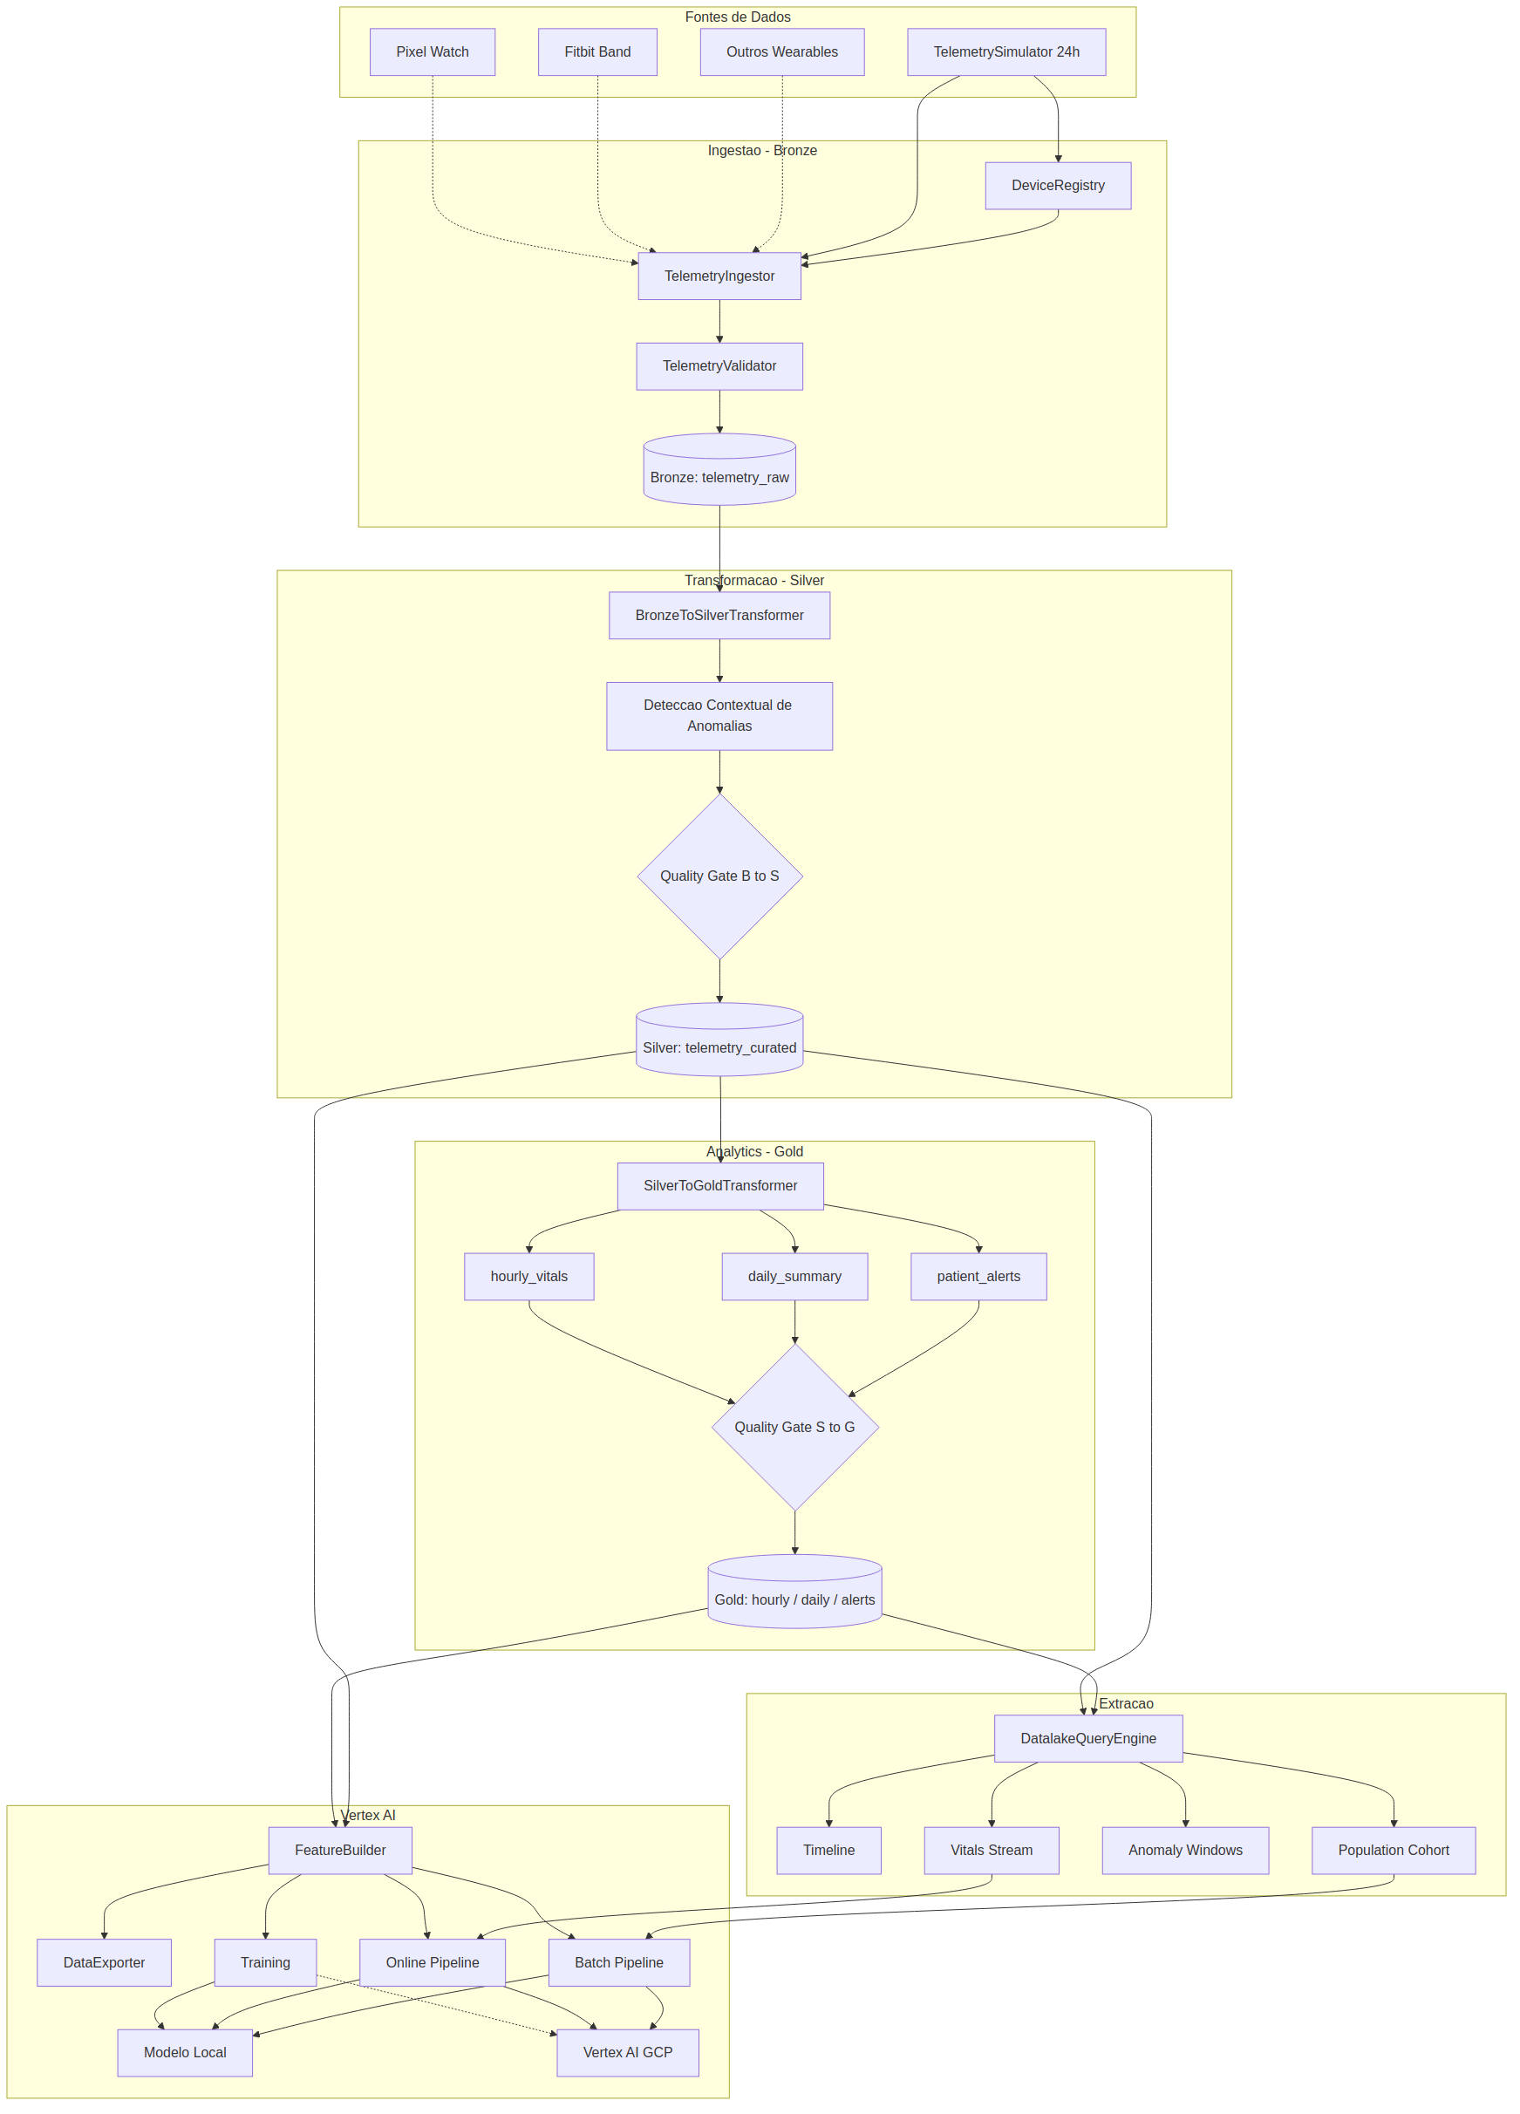
1. Visão Geral — End-to-End
Fluxo completo: wearables → datalake → extração → Vertex AI

Slide 3
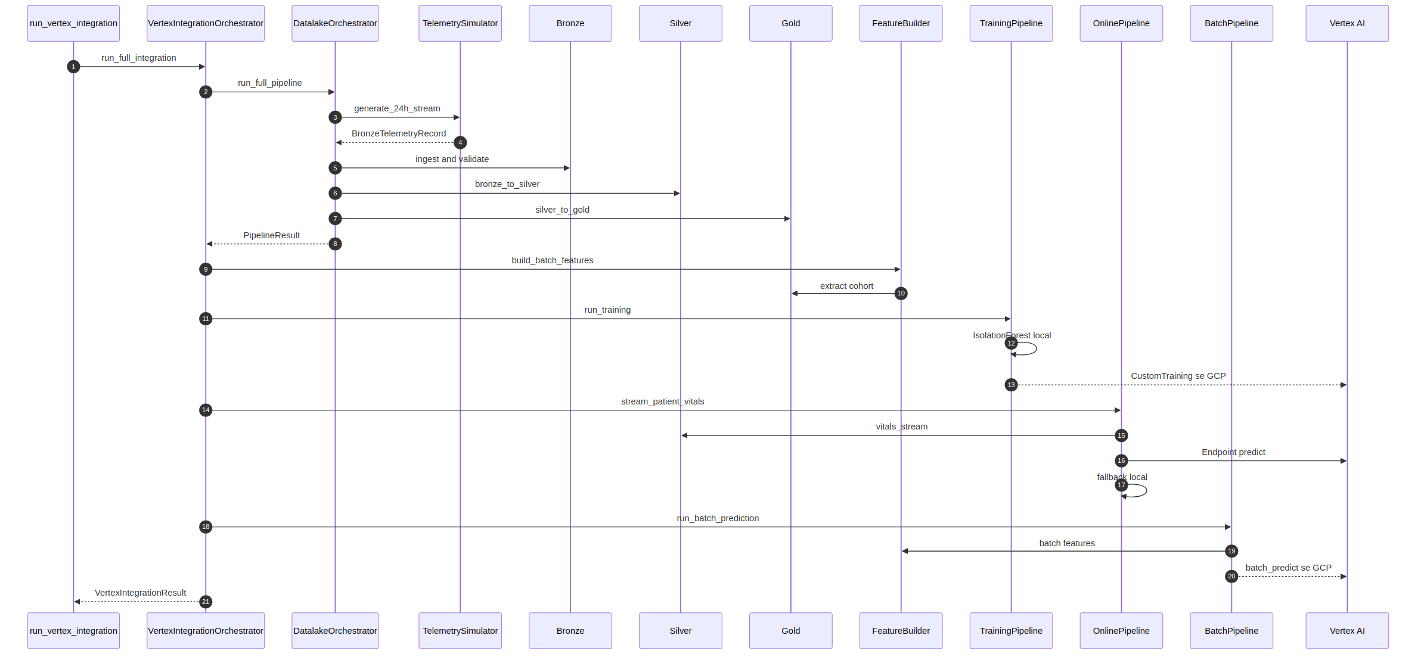
2. Sequência de Execução
Ordem temporal do run_vertex_integration.py

Slide 4
3. Camadas Medallion
Bronze (raw) → Silver (curated) → Gold (analytics)

Slide 5
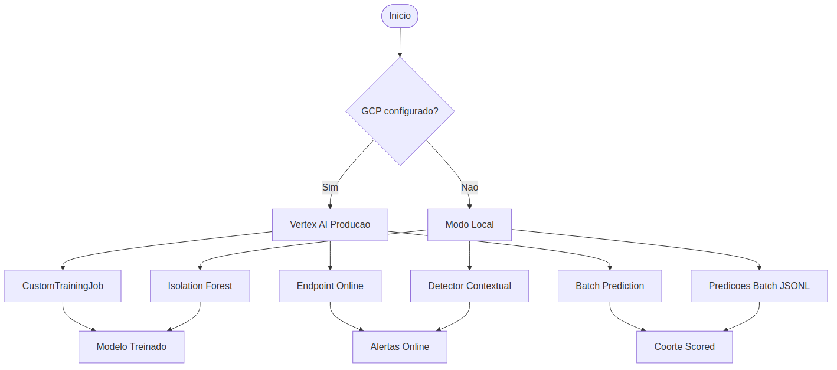
4. Modos Vertex AI
Produção GCP vs modo local (Isolation Forest + heurísticas)

Slide 6
Entry Points e Artefatos
run_datalake_pipeline.py — Datalake Bronze → Silver → Gold
run_vertex_integration.py — Datalake + Treino + Online + Batch
main_simulation.py — Demo original com Vertex isolado
data/lakehouse/ — Parquet particionado (Bronze/Silver/Gold)
data/vertex_exports/ — JSONL e CSV para Vertex AI
data/models/ — Isolation Forest local (fallback)
docs/diagrams/ — Fontes Mermaid + PNG + SVG

Slide 7
Próximo passo: configurar .env + gcloud auth para ativar Vertex AI em produção

